Slide 1
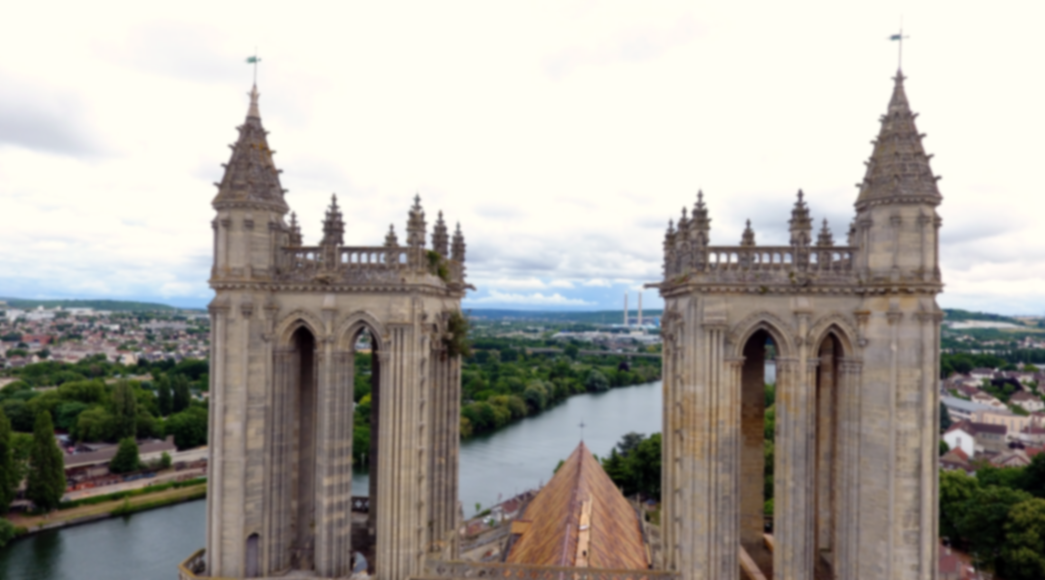

Méditation pour l’octave de Pâques à la collégiale de Mantes
Texte: Marie-Christine Gomez-Géraud
Accompagnement musical: Nicolas Faguer
Tous droits réservés. Reproduction interdite

Slide 2
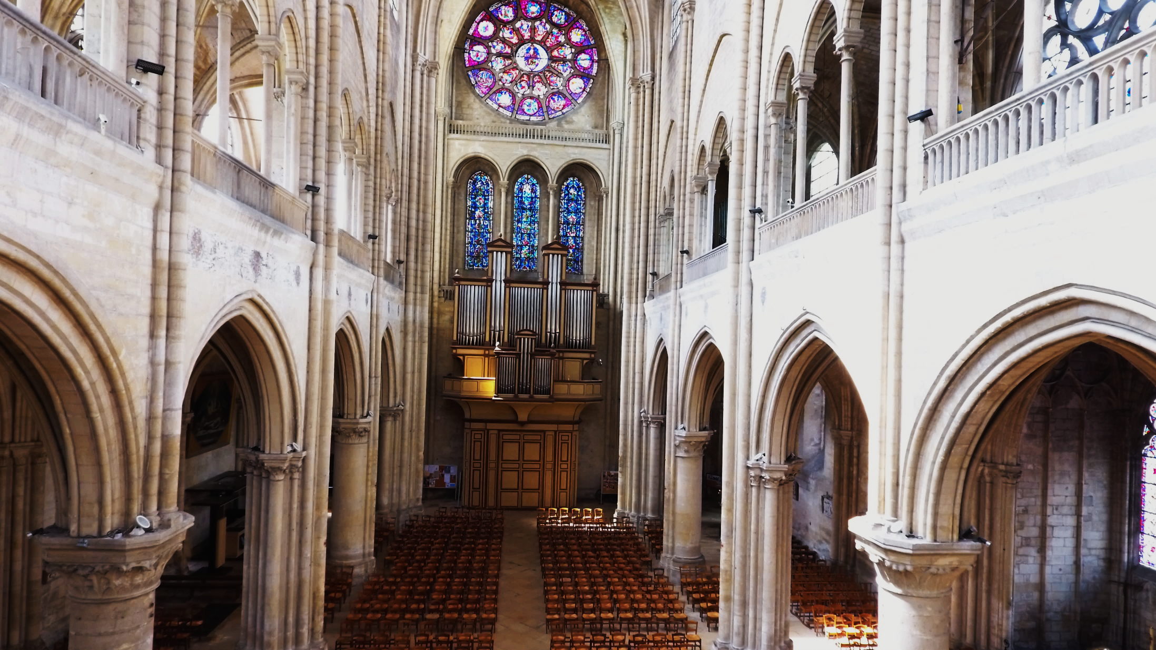
Dans l’immense joie du matin de Pâques, parmi les petits rituels qui enchantent la fête de leur saveur, il y en a un, unique : il consiste jusqu’ici pour moi à entendre l’Evangile de la Résurrection, debout derrière les grilles du chœur, face à la chapelle de Navarre. Ce matin-là, le texte proclamé par le diacre et le soleil courant vers le midi, illuminent les médaillons de Navarre d’une clarté nouvelle, d’une vérité plus palpable. Je ne les verrai pas cette année.

Slide 3
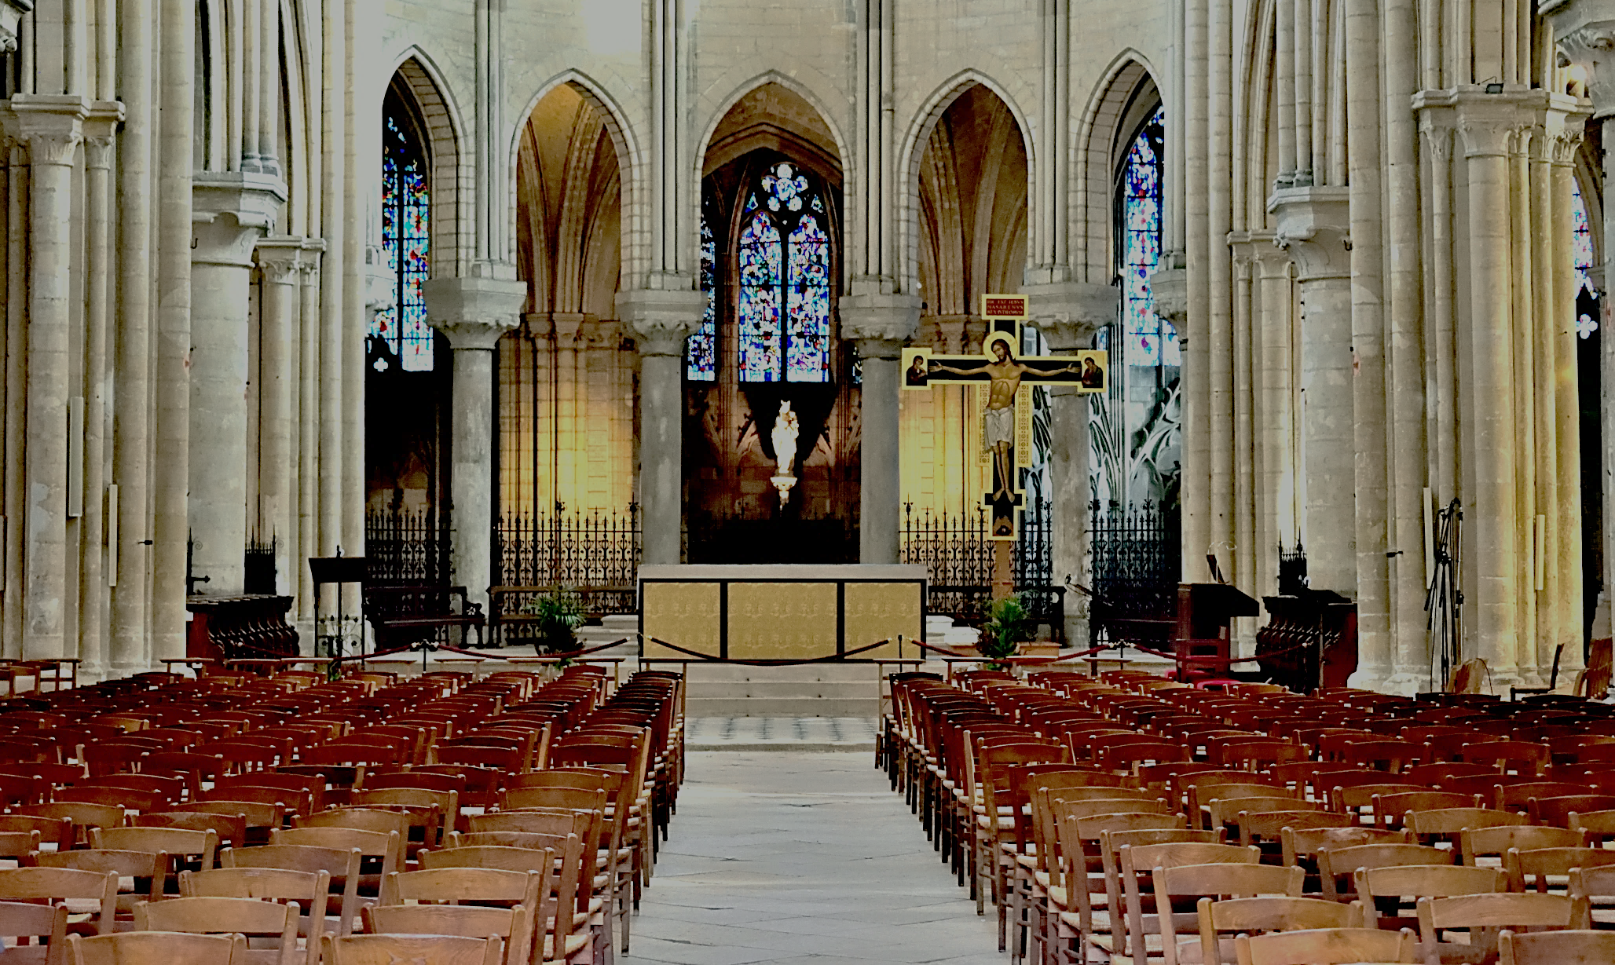
Pâques 2020 : pas de messe à la collégiale ni ailleurs, pas de rassemblements, sinon dans les catacombes de nos écrans de télévision ou d’ordinateur.
Nous fêtons Pâques dans un dépouillement radical et plus ou moins supportable, en fonction de nos conditions de vie, de fatigue, ou de solitude.

Slide 4
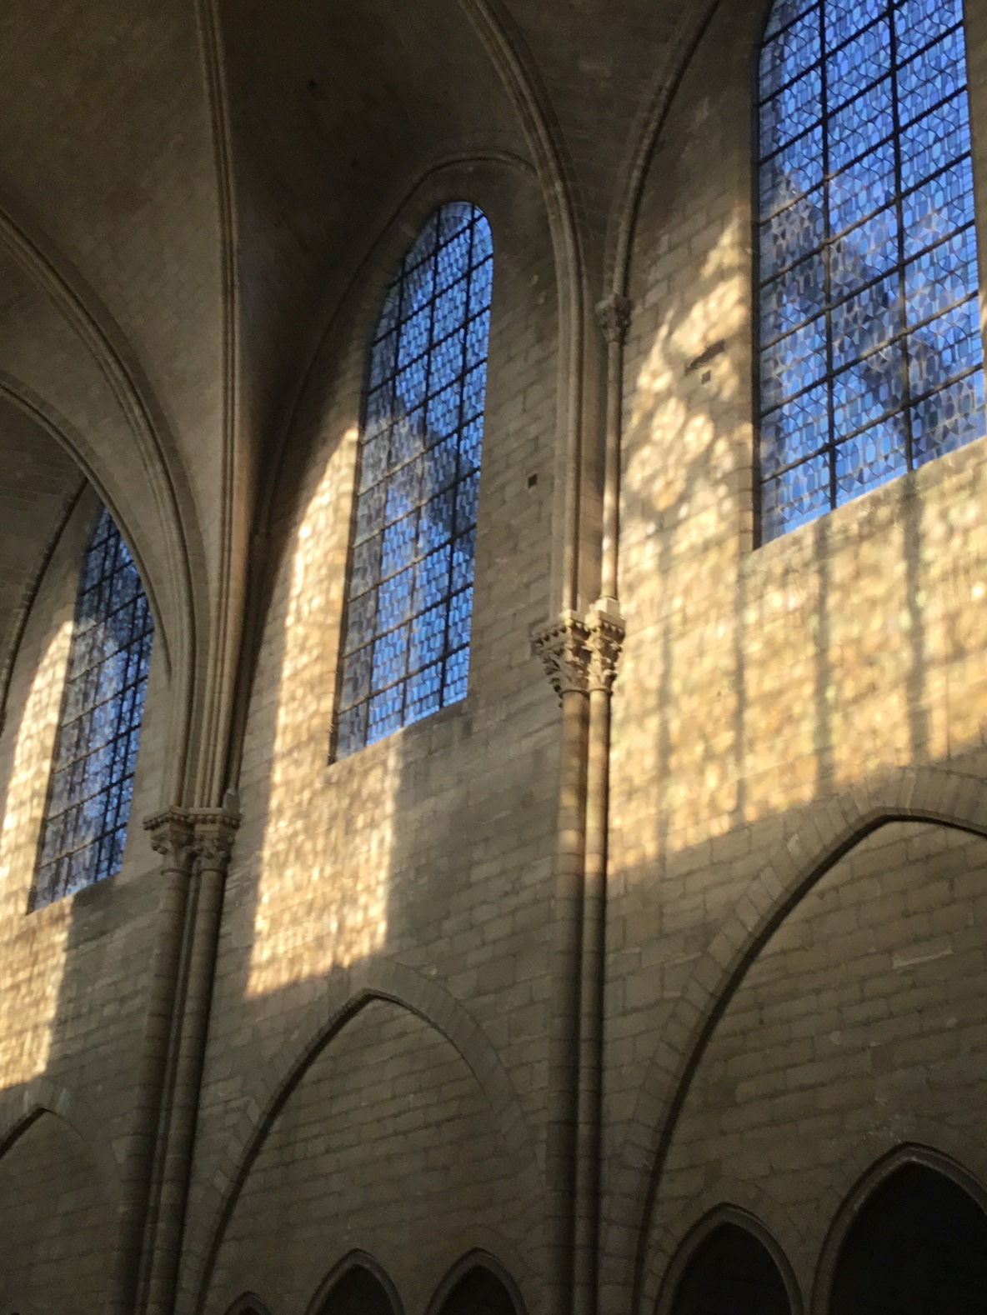
Mais nous fêtons Pâques. Vous l’avez tous entendu proclamer : Christ est ressuscité ! Alléluia !
La nouvelle est d’autant plus incroyable que nous comptons nos morts cet hiver et que les dégâts d’une épidémie meurtrière endeuillent notre horizon.
Mais la liturgie continue à chanter l’Alléluia de cette nouvelle bouleversante : Christ est ressuscité d’entre les morts ; Christ a vaincu la mort.
La pierre et le verre chantent aussi, traversant le temps pour nous rejoindre et nous tirer de la torpeur à laquelle pourrait nous avoir conduits jour après jour le confinement forcé.

Slide 5
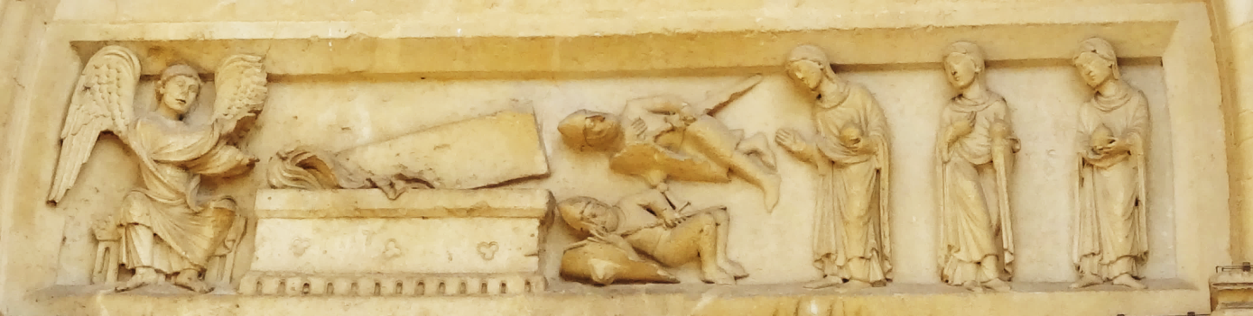
Sur le parvis de la collégiale, la grande annonce est là et la pierre se dore davantage lorsque vient le soir pour mettre en évidence le mystère de la Résurrection.
Arrêtons-nous pour cette fois et ne contemplons que cette image qui parle au secret de notre cœur. Un simple linteau surmonte la porte, sculpté sans fioritures et tout imprégné de la simplicité des Évangiles (Mc 16, 11-6)

Slide 6
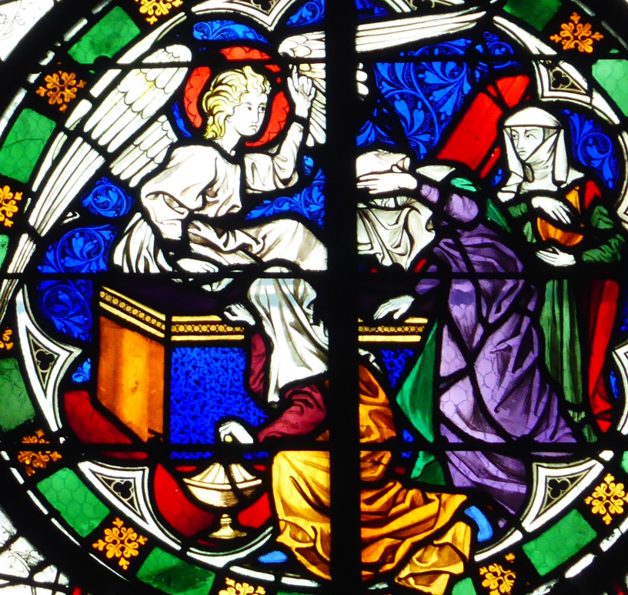
Elles se disaient entre elles : " Qui nous roulera la pierre hors de la porte du tombeau ? "
Et ayant levé les yeux, elles virent que la pierre avait été roulée de côté : or elle était fort grande. Étant entrées dans le tombeau, elles virent un jeune homme assis à droite, vêtu d'une robe blanche, et elles furent saisies de stupeur. Mais il leur dit : " Ne vous effrayez pas. C'est Jésus le Nazaréen que vous cherchez, le Crucifié : il est ressuscité, il n'est pas ici. »
« Quand le sabbat fut passé, Marie de Magdala, Marie, mère de Jacques, et Salomé achetèrent des aromates pour aller oindre le corps. Et de grand matin, le premier jour de la semaine, elles vont à la tombe, le soleil s'étant levé.

Slide 7


Au centre dorment deux soldats figés dans un sommeil profond. Dans l’univers symbolique du Moyen Age, ils ne représentent pas seulement les gardes qui surveillent le tombeau, mais la mort spirituelle de ceux qui ne croient pas et se laissent terrasser.
Les trois femmes, vases à aromates en main, sont en mouvement. Elles figurent les femmes de l’évangile, mais aussi trois attitudes spirituelles : la première, à droite, c’est la certitude de venir accomplir les devoirs dus au défunt. Ses pieds, bien posés sur le sol, témoignent de cet équilibre réaliste. Mais au centre, on voit cette figure se déséquilibrer dans un mouvement contrarié du buste tourné vers le tombeau, et du bas du corps, qui amorce un mouvement de retour en arrière : la femme veut repartir, trop bouleversée par ce qu’elle voit : la pierre déplacée, et le jeune homme assis. Dans un troisième temps, la figure de gauche, la plus proche du tombeau, illustre l’acceptation du Mystère, le consentement à la parole de l’ange.

Slide 8


Derrière ce tombeau massif, trône le jeune homme, identifiable à ses ailes monumentales. Sa main désigne le tombeau et se dirige vers la femme : il annonce la nouvelle de la Résurrection.
Le sculpteur qui ne s’est pas arrêté à d’autres détails a privilégié le rendu du plissé, non par convention esthétique, mais parce que ce tissu drapé figure la VIE .
C’est celle de Dieu même qui habite l’ange et que l’on retrouve dans l’admirable détail du linceul suspendu au-dessus de la pierre du tombeau, défiant les lois de la pesanteur, symbole du corps glorieux du Ressuscité qui n’apparaît pas à nos yeux, mais dont la réalité éclate dans ce signe.
La Résurrection est l’œuvre de la Trinité tout entière : un infime détail arrête encore notre regard, le trèfle, dont le symbole parle avec évidence à un homme du Moyen Age, ici reproduit trois fois.

Slide 9
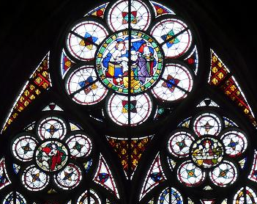
Pouvons-nous connaître plus grande joie que celle-ci ? Christ est ressuscité ! C’est la nôtre en ce long temps de Pâques qui dure huit de nos journées terrestres. Durant l’octave – ces huit jours - la liturgie déclinera tous les récits évangéliques de la Résurrection. Certains d’entre eux ont inspiré six médaillons de la chapelle de Navarre (ici: les femmes au Tombeau, en bas , Thomas touchant les plaies du Christ, et le repas à Emmaüs). Dans son premier état, la chapelle offrait une lecture complète du Mystère pascal et retraçait la mort et la Résurrection du Christ.

Slide 10
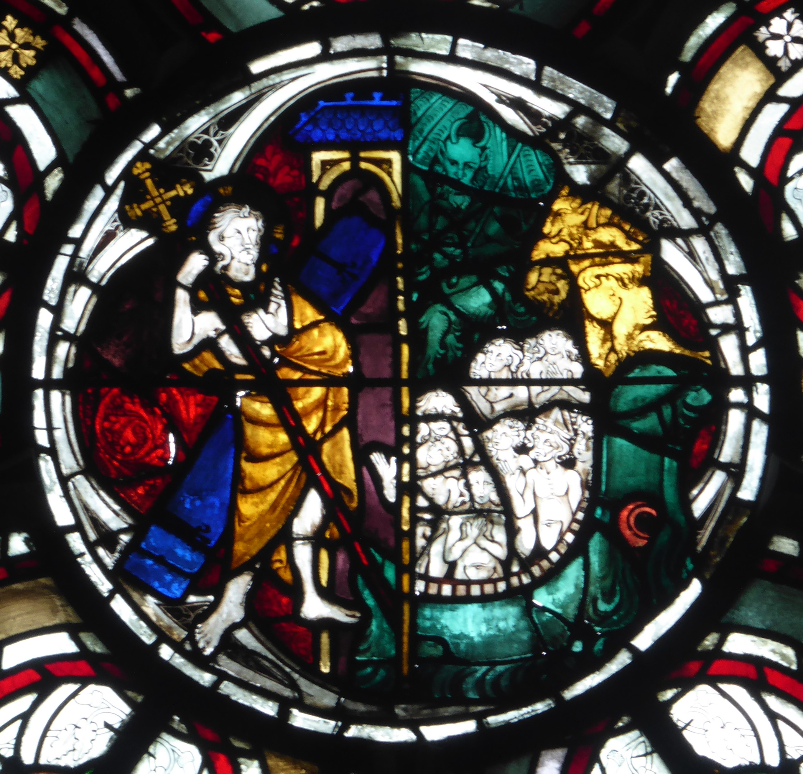
Ce médaillon surprend. Il ne figure pas une page des évangiles, mais un épisode évoqué par la liturgie des premiers siècles et proposé à l’office des Lectures le Samedi-Saint :
« Mais que se passe-t-il donc ? Un grand silence règne aujourd’hui sur la terre, un grand silence et une grande solitude ; un grand silence parce que le Roi dort. La terre a tremblé puis s’est calmée parce que Dieu s’est endormi dans la chair, et il a réveillé ceux qui dormaient depuis des siècles. Dieu est mort dans la chair et il a ébranlé les enfers. Il s’en va bien sûr chercher le premier père, comme la brebis perdue. Il veut aller visiter ceux qui sont assis dans les ténèbres et dans l’ombre de la mort : Adam le captif, Ève la captive, à qui il va pour les délivrer de leurs douleurs, lui leur Dieu et leur fils. Le Seigneur a pénétré jusqu’à eux brandissant l’arme de sa victoire : la Croix. Dès qu’il l’a vu, Adam le premier père, saisi de stupeur, s’est écrié en se frappant la poitrine : « Mon Seigneur soit avec tous ». Et le Christ a répondu à Adam : « Et avec ton esprit ». Et lui prenant la main, il a dit : « Réveille-toi, toi qui dors, lève-toi d’entre les morts, et tu seras illuminé par le Christ.»

Slide 11
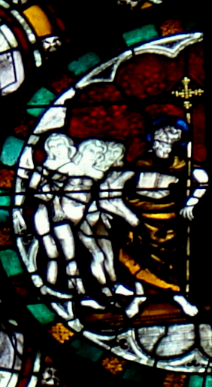
Nous répétons dans le Credo : « Il est descendu aux enfers »… Bien sûr, nous redisons la mort réelle du Christ avant de professer notre foi en sa résurrection véritable, sans penser à une autre implication. Le moment du grand sommeil du Christ dans la mort humaine est encore un moment de salut : le moment où tous les hommes se voient appelés à la Vie à jamais, et cela concerne toute l’humanité depuis ses origines, et cela nous concerne nous, personnellement.
Méliton de Sardes, au IIe siècle, résumait ainsi la signification de Pâques : « Christ est ressuscité d’entre les morts et il a ressuscité l’humanité gisant au fond du tombeau ». Dans le Christ, c’est chacun de nous qui est appelé à s’éveiller d’entre les morts en mourant au péché, comme « Adam le captif », retenu dans les liens qui l’éloignaient de Dieu. Alors, hardiment, le Vainqueur s’apprête à franchir les portes de l’au-delà.

Slide 12
Dans sa naïveté, l’image médiévale donne à voir cette réalité impensable. Jésus est revêtu d’un suaire doré. L’or signifie la vie de Dieu qui l’irradie tout entier dans sa Résurrection. Il a la Croix pour emblème, la Croix qui a vaincu la mort.
Alors, il peut traverser les portes de la mort, ici figurée par le rideau bleu qui s’envole, derrière lui.

Slide 13
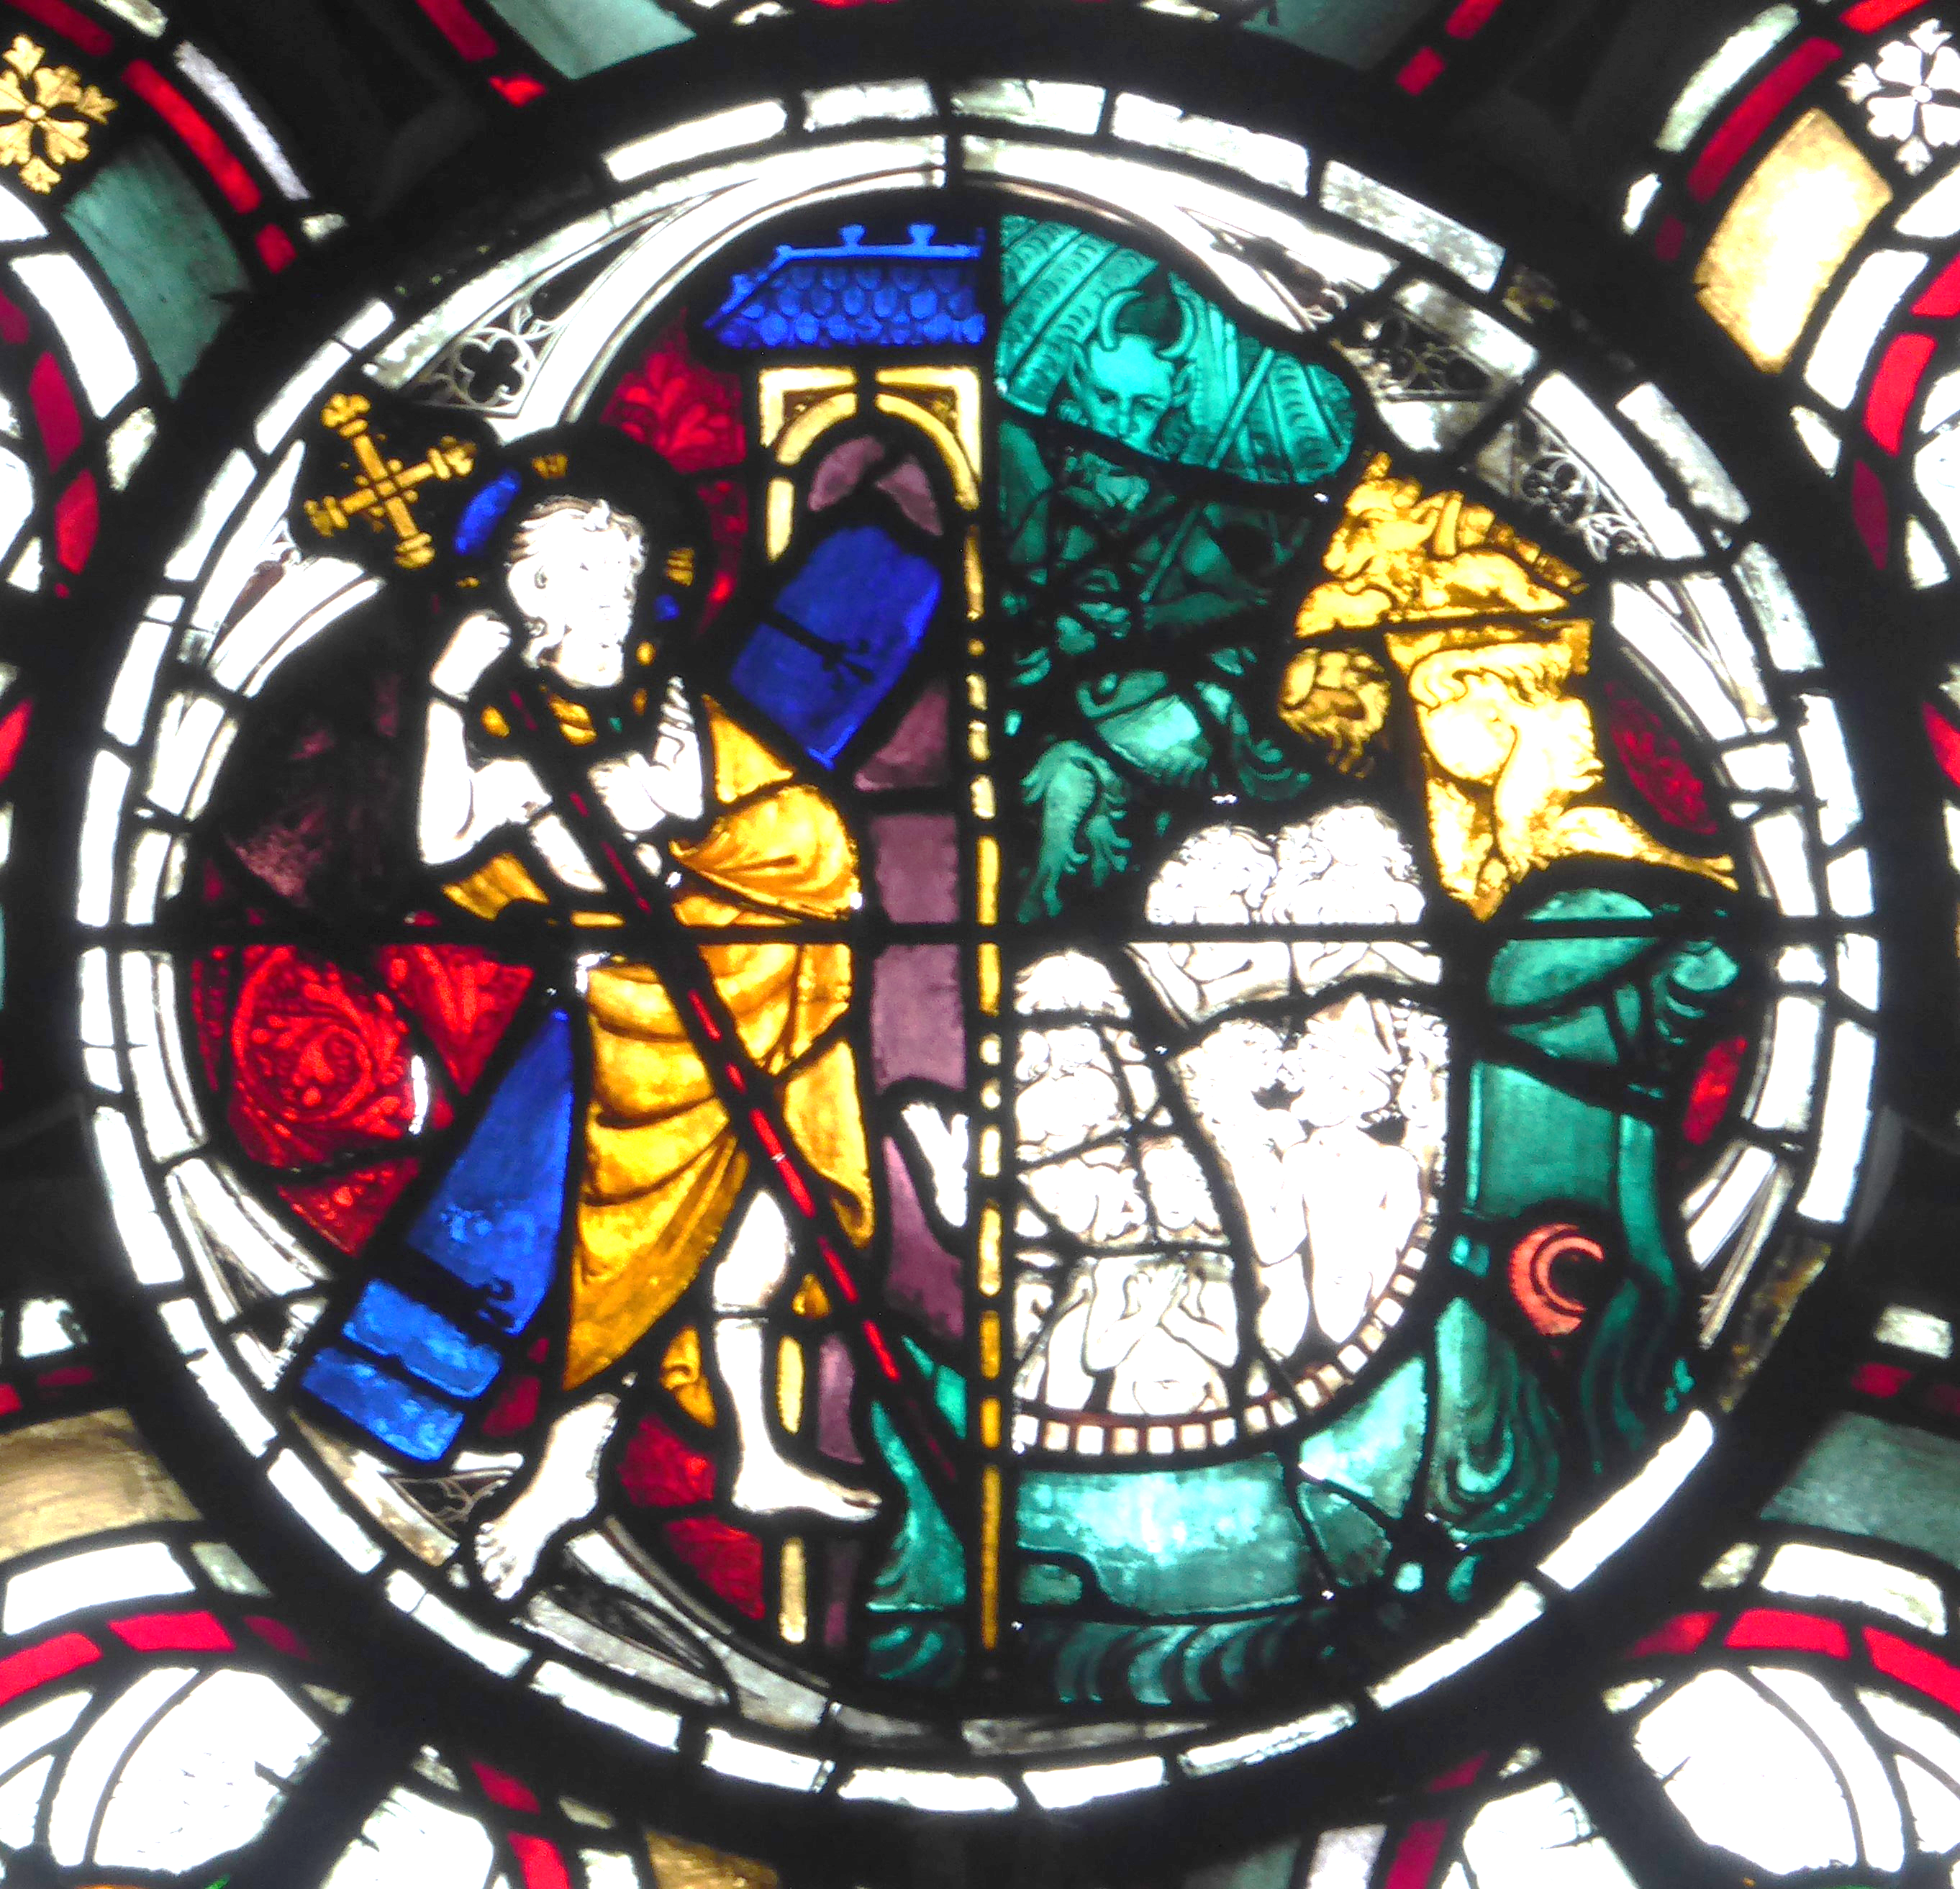
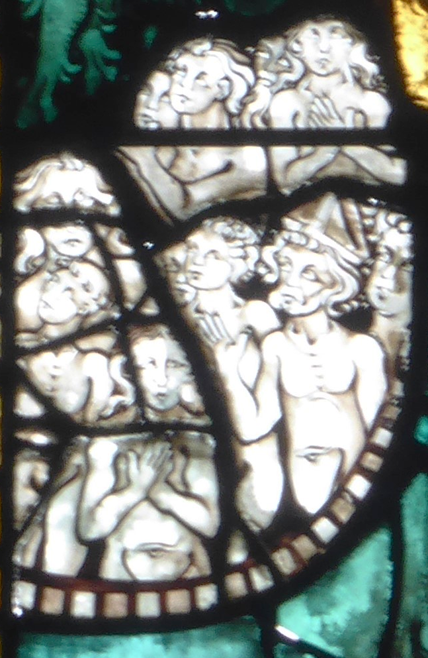
Il va secourir les premiers pères de l’humanité, encore enfermés dans la gueule du monstre à l’œil flamboyant, l’ennemi du genre humain à la dent menaçante. Derrière elles grimace un démon.
Ces ombres falotes et nues, saisies dans leur triste fragilité, tournent leurs regards vers le Sauveur. Et déjà elles se relèvent : Christ est vainqueur ! Et sa victoire est déjà notre victoire.
La fête de Pâques est un combat pour la foi. Croire à l’improbable, à l’impensable, à l’impossible. Croire à la puissance du Dieu de la vie, croire que la mort n’aura jamais le dernier mot, tel est le défi.

Slide 14
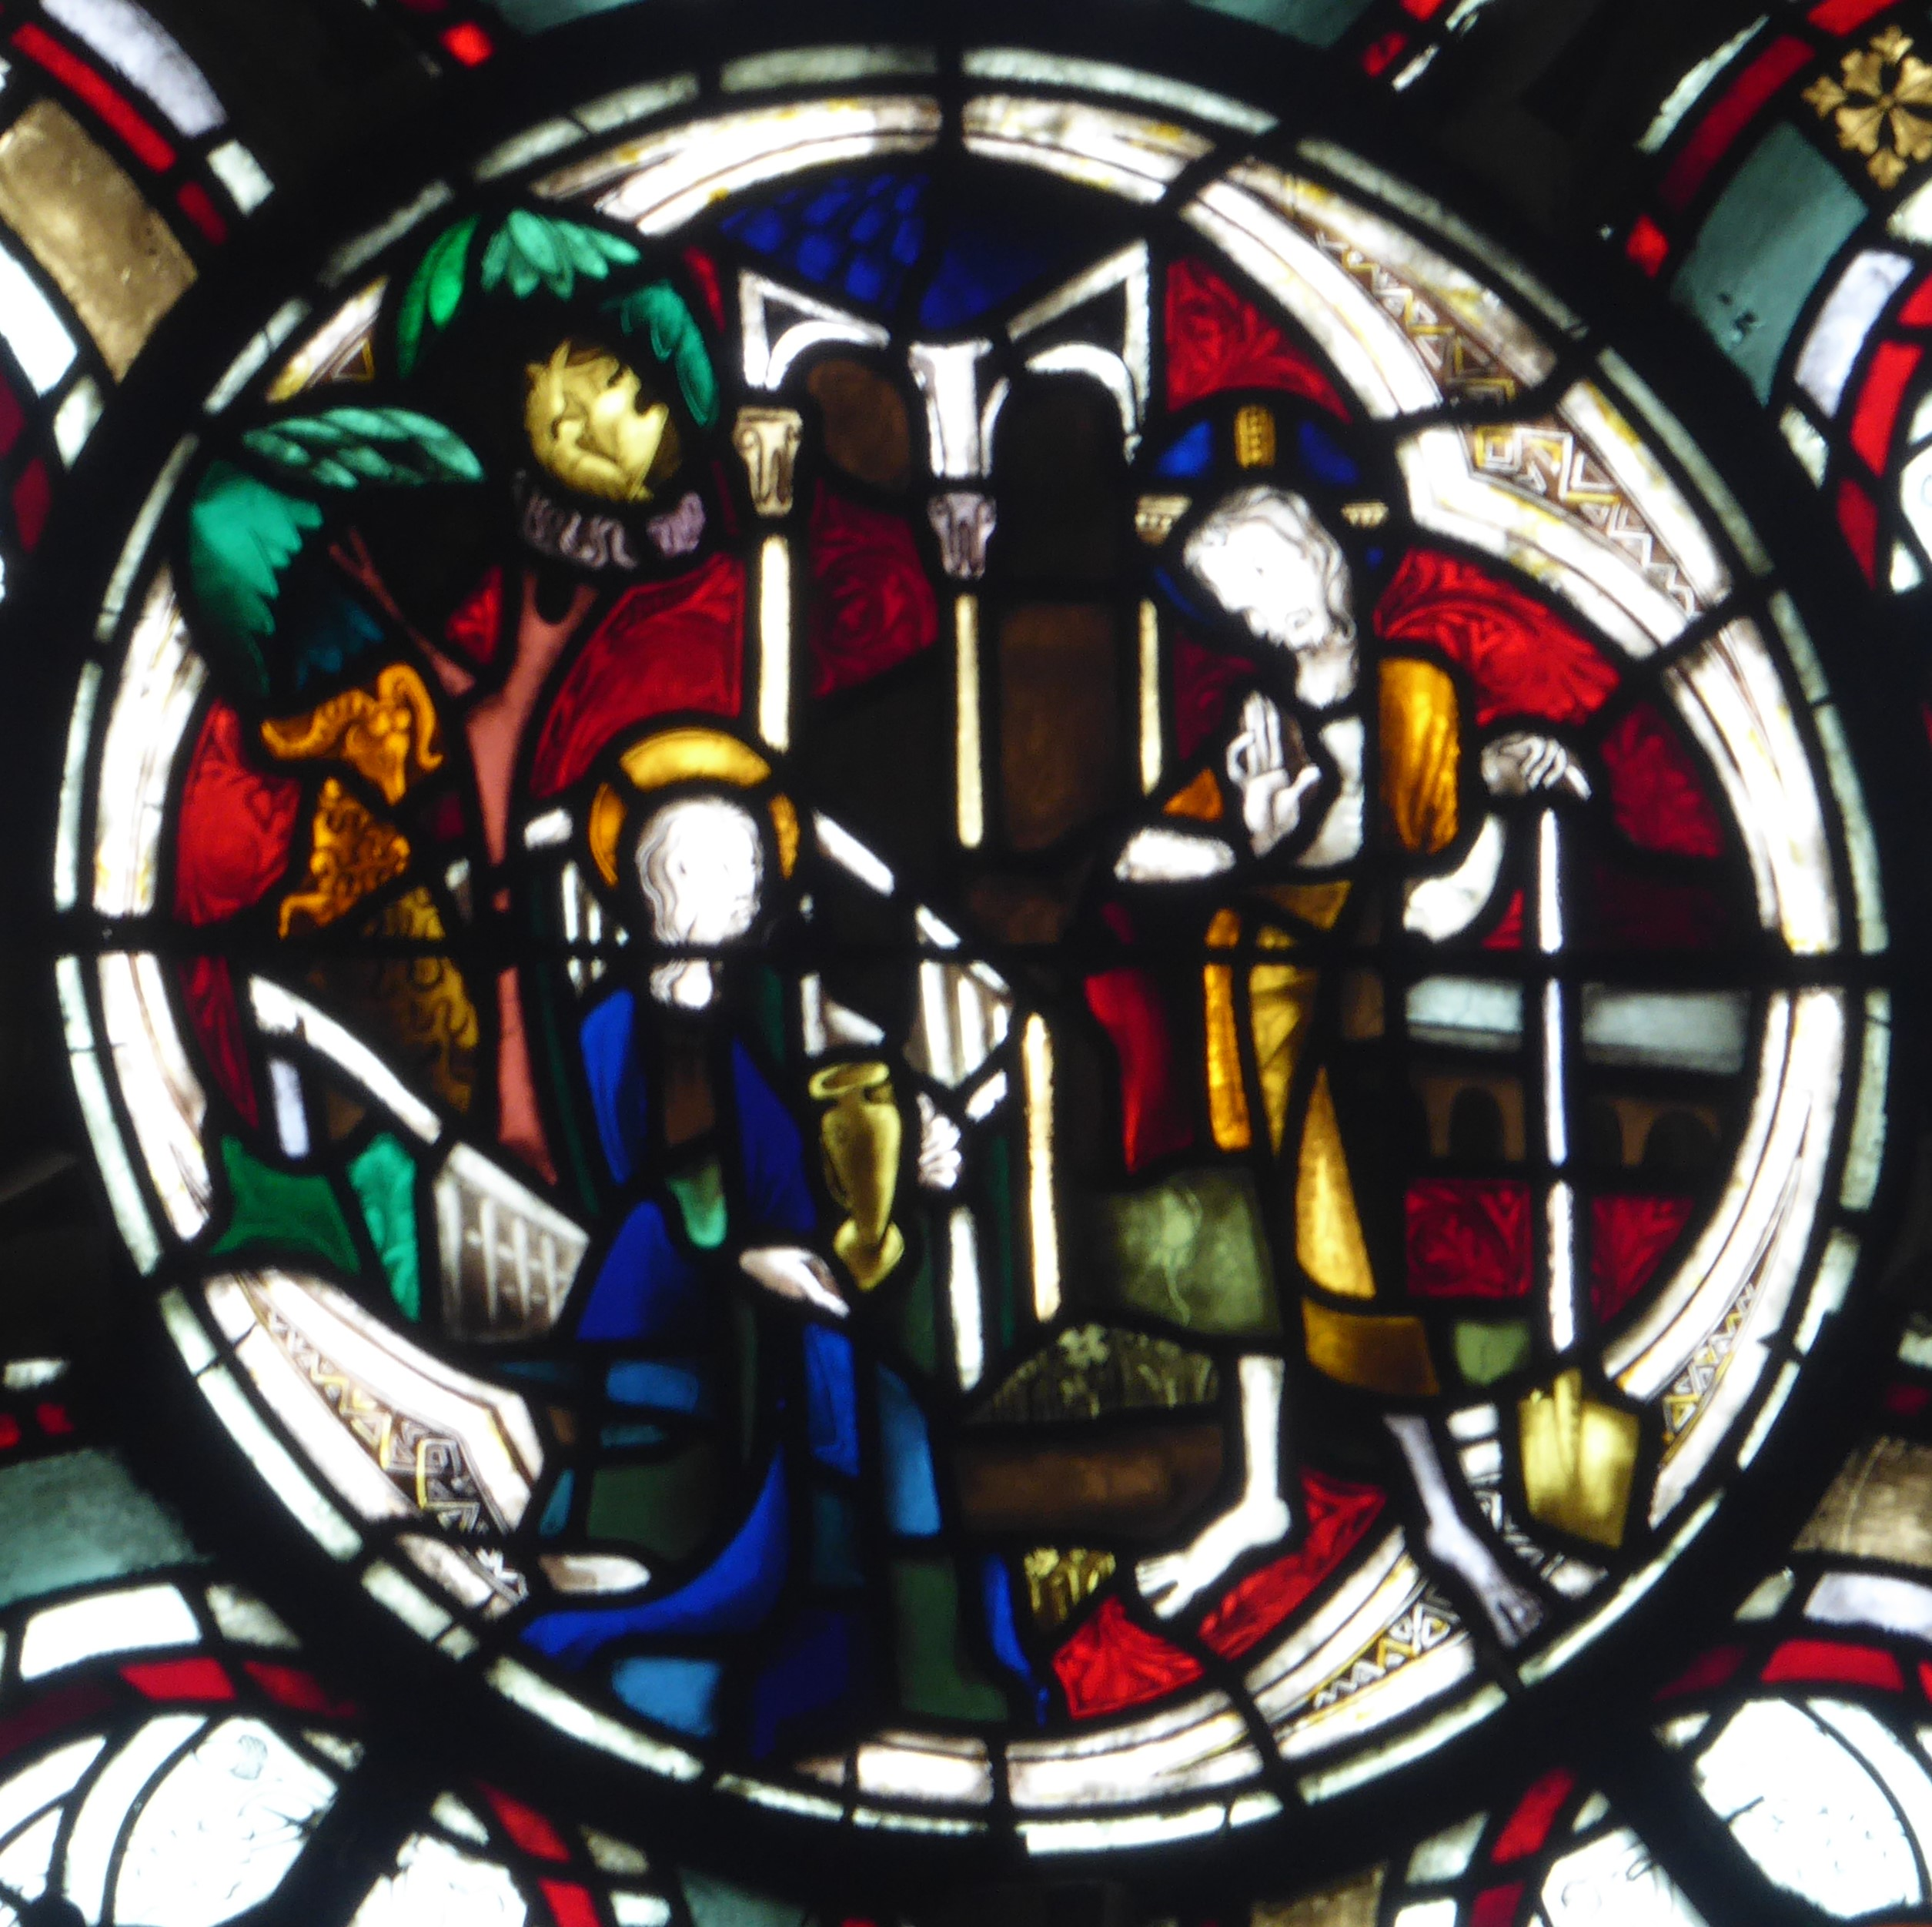
Voilà ce à quoi s’est affrontée aussi notre sœur, Marie de Magdala, elle qui se savait, plus que d’autres, relevée par le Christ.
Au dimanche de Pâques, la liturgie et les vitraux inondés de lumière au plein midi, nous le rappellent avec insistance.
De l’évangile de Jean (20, 11-18)
Marie Madeleine se tenait près du tombeau, au-dehors, tout en pleurs. Et en pleurant, elle se pencha vers le tombeau. Elle aperçoit deux anges vêtus de blanc, assis l’un à la tête et l’autre aux pieds, à l’endroit où avait reposé le corps de Jésus. Ils lui demandent : « Femme, pourquoi pleures-tu ? » Elle leur répond : « On a enlevé mon Seigneur, et je ne sais pas où on l’a déposé. » Ayant dit cela, elle se retourna ; elle aperçoit Jésus qui se tenait là, mais elle ne savait pas que c’était Jésus. Jésus lui dit : « Femme, pourquoi pleures-tu ? Qui cherches-tu ? » Le prenant pour le jardinier, elle lui répond : « Si c’est toi qui l’as emporté, dis-moi où tu l’as déposé, et moi, j’irai le prendre. » Jésus lui dit alors : « Marie ! » S’étant retournée, elle lui dit en hébreu : « Rabbouni ! », c’est-à-dire : Maître. Jésus reprend : « Ne me retiens pas, car je ne suis pas encore monté vers le Père. Va trouver mes frères pour leur dire que je monte vers mon Père et votre Père, vers mon Dieu et votre Dieu. » Marie Madeleine s’en va donc annoncer aux disciples : « J’ai vu le Seigneur ! », et elle raconta ce qu’il lui avait dit.

Slide 15
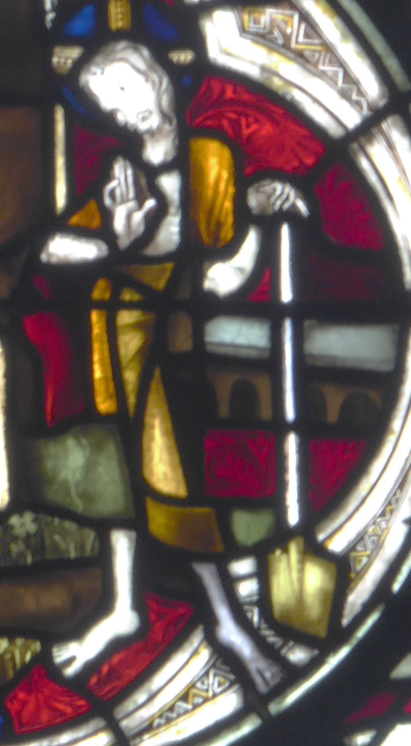
Peu importent les détails effacés. Marie de Magdala aux traits incertains, c’est encore plus toi ou moi, dans ce vis-à-vis avec Jésus ressuscité. L’image nous place à l’exact point du texte qui exprime la reconnaissance et la profération du mot « Rabbouni ! » - « Mon Seigneur ! »
Jésus, toujours couvert d’un vêtement doré, bénit de la main droite. L’autre main porte une pelle, outil de jardinier, comme s’il avait fallu à l’artiste justifier la confusion de Marie, signalée au verset 14 (« Le prenant pour le jardinier »).

Slide 16
Un autre détail nous surprend encore: il n’a rien à voir avec le texte de l’évangile, mais il constitue encore une fois, suivant l’habitude symbolique du Moyen Age, une méditation du Mystère du salut.
Derrière Marie de Magdala, on distingue l’enclos d’un jardin et un arbre chargé d’un fruit plantureux. C’est l’Eden qui est ici rappelé et l’arbre de la connaissance, vers lequel la première femme tendit la main, inspirée par le serpent. La Résurrection du Christ n’est pas la fin heureuse de l’injuste mort du Juste, un happy end consolateur, mais le triomphe du Christ, « médiateur d’une Alliance nouvelle » (He 9,15) qui rétablit l’humanité pour toujours dans l’amitié avec le Père. Et le bélier doré – comme le vêtement du Christ glorieux – figure la victime sans tâche de cette Alliance.

Slide 17
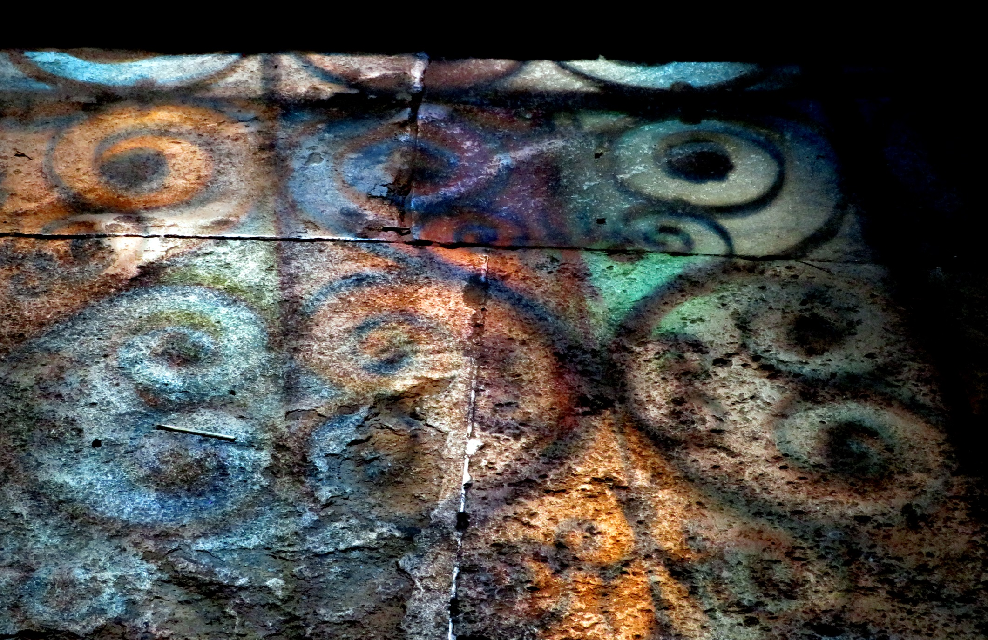
Ce dimanche, je n’ai pas contemplé le tympan, je n’ai pas écouté l’évangile de la Résurrection face à ce vitrail où Marie de Magdala reçoit la nouvelle de la Résurrection.
Mais le tympan a traversé les siècles pour venir jusqu’à nous et le vitrail continue à parler, dans sa langue symbolique.
Souvent, nous portons une attention légère au monde qui nous entoure et nous laissons s’envoler, comme poussière au vent, les signes qui jalonnent les chemins de nos vies.
En ce temps de resserrement, puissions-nous profiter pleinement de l’instant présent, dans l’action de grâces! Et que parvienne jusqu’à chacun ce vœu de l’auteur de la Lettre aux Hébreux (13, 20-21) …

Slide 18
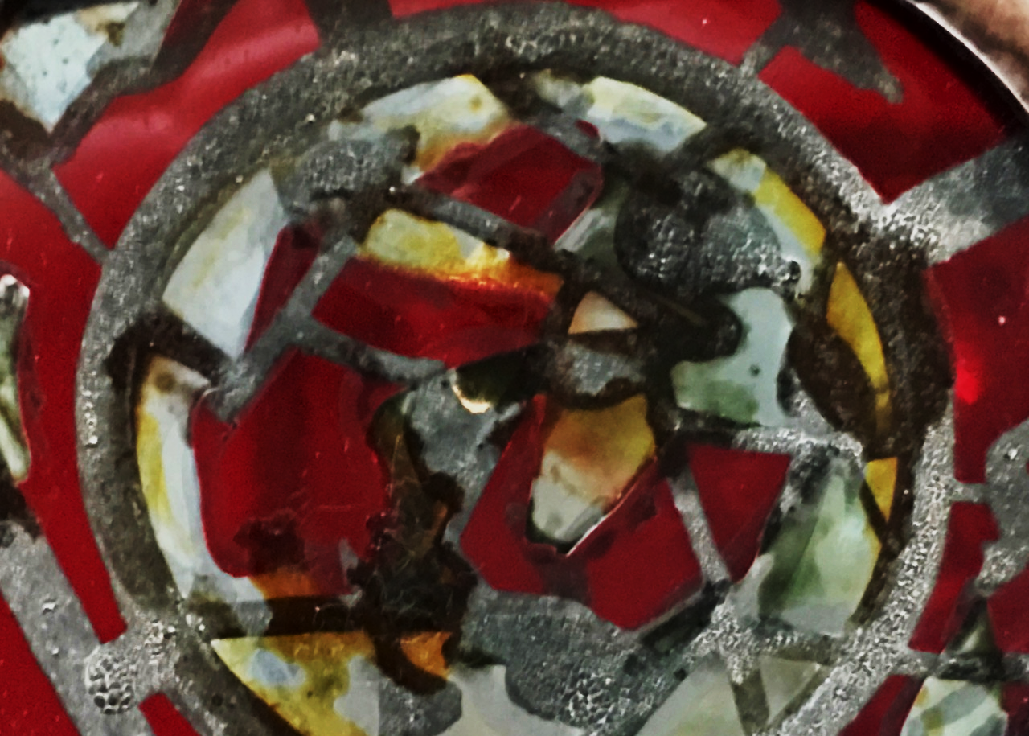
« Que le Dieu de la paix, lui qui a fait remonter d’entre les morts, grâce au sang de l’Alliance éternelle,
le berger des brebis, le Pasteur par excellence, notre Seigneur Jésus,
Que ce Dieu vous forme en tout ce qui est bon pour accomplir sa volonté, qu’il réalise en nous ce qui est agréable à ses yeux,
Par Jésus Christ, à qui appartient la gloire pour les siècles des siècles. »
Joyeuses Pâques à chacun !

